Slide 1


Raport 1 ianuarie – 30 iunie 2021
Sectorul
Comunicare,
Media și Relații Publice

Slide 2
Activitatea editorială a Înaltpreasfințitului Părinte Calinic în perioada 1 ianuarie – 30 iunie 2021 pe site-ul
arhiepiscopiasucevei.ro
Predici: 78 articole;
Răspunsul Ierarhului: 71 articole, fiecare articol cuprinzând unul sau mai multe răspunsuri (138 de întrebări);
Felicitări: 33.

Slide 3
Activitatea Sectorului Comunicare, Media și Relații Publice
Implicarea în cel puțin 95 de evenimente, însemnând slujiri arhierești, hramuri, conferințe, evenimente culturale etc.
(foto-video, transmisiuni video live, știri Trinitas, articole site pre-post eveniment, grafică, promovare rețele de socializare, asigurare logistică transmisiuni);
articole semnate de sector: 94;
design pentru 34 de felicitări și diverse materiale grafice, însemnând:
(etichete pentru colportaj, antete personalizate pentru protopopiate, flyere cu cod QR, felicitări pentru sărbătoarea Învierii, legitimații pentru presă, copertă pentru stick-ul grupului psaltic, afișe și banner-e de atenționare pentru transmisiunile în direct);
Agenda Ierarhilor: 38 articole;
articole ale altor sectoare în număr de 192.

Slide 4
Activitatea Sectorului Comunicare, Media și Relații Publice
a fost elaborat Regulamentul pentru organizarea și funcționarea Sectorului Comunicare, Media și Relații publice;
a fost redactat Manualul de identitate vizuală al Arhiepiscopiei Sucevei și Rădăuților;
s-a reorganizat arhiva foto-video prin transferul de pe NAS în Cloud-ul OneDrive al Arhiepiscopiei;
s-au trimis 85 de materiale video și text către Trinitas, Basilica, Doxologia, Ziarul Lumina și partenerii Arhiepiscopiei Sucevei și Rădăuților.

Slide 5
Publicitate și promovare sistematică pe platformele de socializare
FACEBOOK
Numărul total de urmăritori ai Paginii: 24.976
Numărul total de aprecieri ale Paginii: 17.753
Impactul Paginii de Facebook 566.226
Materiale video: 32, din care 28 transmisiuni Live
YOUTUBE
Numărul total de abonați 3.110
1 ianuarie – 30 iunie Activitate canal YouTube Arhiepiscopia Sucevei și Rădăuților
TOTAL de 464 materiale din care 416 LIVE-uri și 48 materiale audio/video (predici, conferințe)
INSTAGRAM
Arhiepiscopia Sucevei și Rădăuților
1442 urmăritori
81 postări
Bucovina de sub Cer
626 urmăritori
81 postări

Slide 6
Alte activități ale Sectorului Comunicare, Media și Relații Publice
transmisiunea radio a slujbelor de la Catedrala Arhiepiscopală cu o frecvență de 2 ori pe zi, 181 de zile;
revista presei: 87 de numere;
au fost finalizate campaniile online:
  Să ne cunoaștem ierarhul – 7 postări
  Să ne cunoaștem preotul - 2 postări
  Atelierul virtuților – 40 postări;
acreditare și binecuvântare pentru realizarea unor emisiuni, documentare, interviuri, transmisiuni live;
(TV Plus Suceava, Trinitas TV, Prima TV, Antena Group, Cromtel TV, Bucovina TV, Tradițional TV, TVR, TVR Iași, Radio Top, Radio Trinitas, Kanal D și România TV).

Slide 7
Departamentul Media a colaborat îndeaproape cu realizatorul documentarului despre Sfântul Ioan cel Nou, doamna Simona IORDACHE, furnizându-i materiale text și audio-video.
A fost menținută relația Arhiepiscopiei cu TVR prin intermediul doamnei Estela DINCĂ, contribuind săptămânal cu materiale pentru emisiunea Universul Credinței.
În mod sistematic au fost trimise materiale audio de la toate evenimentele din cadrul eparhiei la Radio Trinitas, păstrând astfel o constantă a aparițiilor eparhiei în buletinele de știri și emisiuni magazin.
Întocmirea a 11 dosare de acreditare presă pentru Hramul Catedralei Arhiepiscopale – Mănăstirea Sfântul Ioan cel Nou – 22-25 iunie 2021.

Slide 8
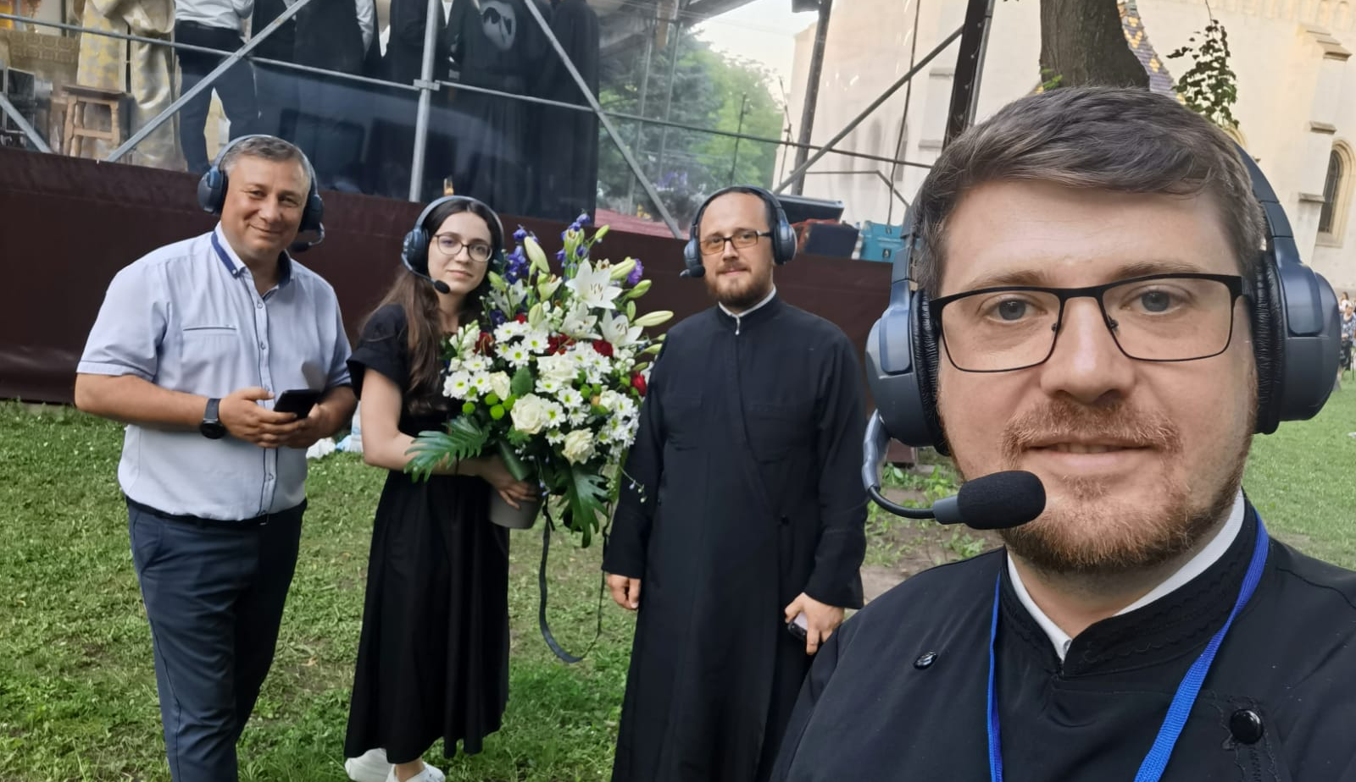
Vă mulțumim!

